Slide 1
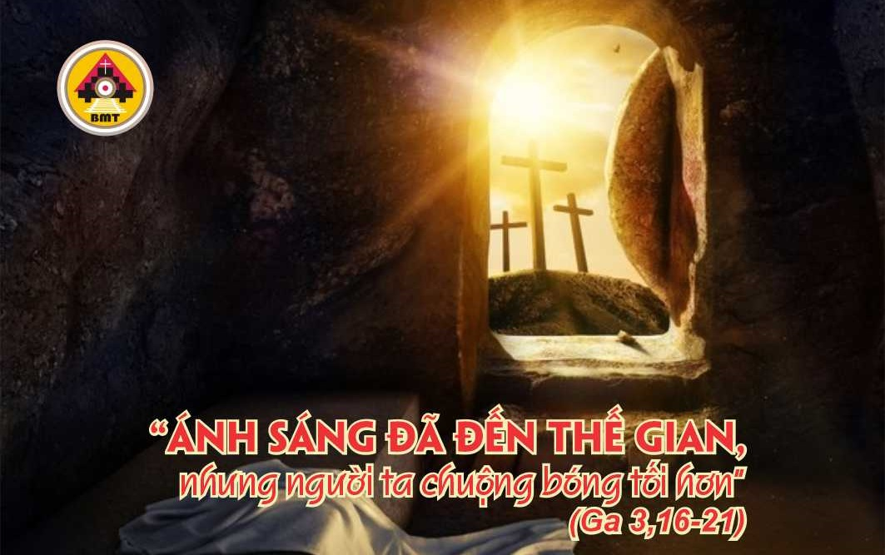

THỨ TƯ TUẦN II PHỤC SINH NĂM A

Slide 2
Ca Nhập Lễ
Lạy Chúa, tôi sẽ ca tụng Chúa giữa muôn dân, và tôi sẽ tường thuật danh Chúa cho các anh em – Alleluia.

Slide 3

Bài Đọc 1: Cv 5, 17-26
“Kìa, những người mà các ông tống ngục, hiện đang đứng giảng dạy dân chúng trong đền thờ”.
Trích Sách Tông đồ Công vụ.

Slide 4
Đáp Ca
Tv 33, 2-3. 4-5. 6-7. 8-9
Ðáp: Kìa người đau khổ cầu cứu và Chúa đã nghe

Slide 5
Alleluia: Ga 14, 26
Alleluia, alleluia! – Thánh Thần sẽ dạy các con mọi điều, và sẽ nhắc nhở cho các con tất cả những gì Thầy đã nói với các con. – Alleluia.

Slide 6
Phúc Âm: Ga 3, 16-21

Slide 7


Slide 8

DÂNG LỄ

Slide 9
CA HIỆP LỄ
Chúa phán: Chính Thầy đã chọn các con từ trong thế gian, và đã cắt đặt để các con đi, và mang lại hoa trái, và để hoa trái các con tồn tại – Alleluia.

Slide 10
CA KẾT LỄ

Slide 11
THỨ TƯ TUẦN II PHỤC SINH NĂM A

